Slide 1
Pertemuan Ke 2
Apa itu Algoritma ?
Struktur Algoritma ?
Struktur Pemrograman Python ?

Slide 2
Pertemuan Ke 2
Apa itu Algoritma ?

Slide 3
Gambaran Apa Itu Algoritma ?
Ada 2 buah gelas. Satu berisi teh dan satunya lagi berisi kopi. Bagaimana caranya menukar isi masing-masing gelas?
teh
kopi

Slide 4
A
B
A
B
teh
kopi
kopi
teh
Bagaimana Algoritmanya ??

Slide 5
Algoritma
Siapkan gelas cadangan X
Tuangkan gelas yang berisi teh ke gelas cadangan
Tuangkan gelas yang berisi kopi ke gelas yang awalnya dipakai teh
Tuangkan isi gelas cadangan ke gelas yang awalnya berisi kopi
X
X
teh
teh
kopi
kopi
X

Slide 6
Apa itu Algoritma?
Manusia hidup dengan segala masalah. Karena hidup adalah serangkaian aktivitas menyelesaikan masalah.
Masalah adalah pertanyaan atau tugas yang kita cari jawabannya.
Prosedur yang berisi langkah-langkah penyelesaian masalah disebut Algoritma

Slide 7
Pengertian Algoritma
Algoritma adalah urutan langkah-langkah
untuk memecahkan suatu masalah
Definisi lain algoritma:
Algoritma: deretan instruksi yang jelas untuk memecahkan masalah untuk memperoleh keluaran yang diinginkan dari suatu masukan dalam jumlah waktu yang terbatas.
Algoritma: prosedur komputasi yang terdefinisi dengan baik yang menggunakan beberapa nilai sebagai masukan dan menghasilkan beberapa nilai yang disebut keluaran.
Algoritma: urutan langkah berhingga untuk memecahkan masalah logika atau matematika

Slide 8
Sejarah Algoritma
Kata “algoritma” tidak ada dalam kamus hingga tahun 1957. Hanya ada kata “algorism” yang berarti proses menghitung dengan angka arab.
Kata algorism berasal dari nama penulis Abu Ja’far Muhammad Ibnu Musa Al-Khuwarizmi.
Perubahan kata menjadi algorithm muncul karena algorism sering dikelirukan dengan arithmetic, maka lambat laun kata algorithm digunakan sebagai metode perhitungan (komputasi).

Slide 9
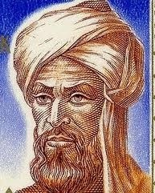
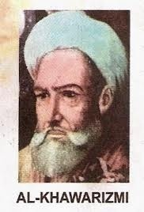
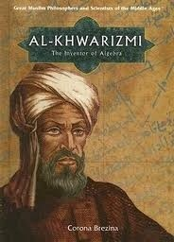

Slide 10
Pertemuan Ke 2
2. Struktur Algoritma ?

Slide 11
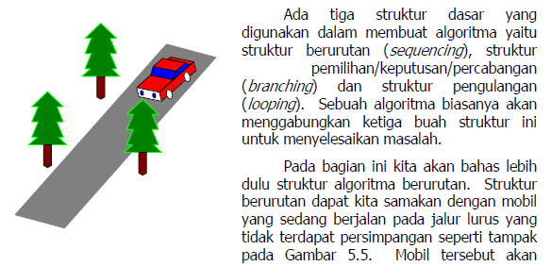
Struktur Algoritma berurutan

Slide 12
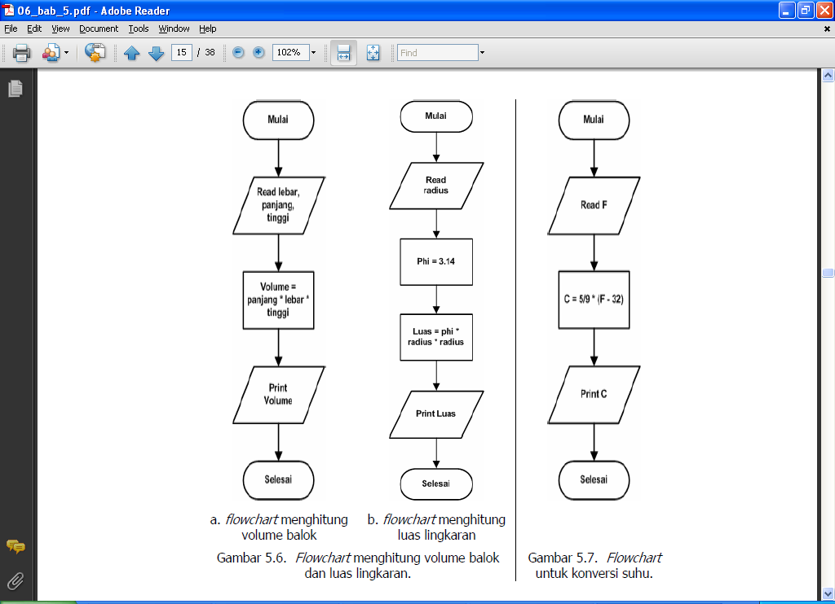
Contoh struktur algoritma berurutan

Slide 13
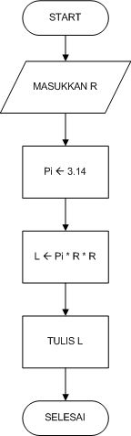
Penulisan Flowchart (1)
Dari contoh algoritma menghitung luas lingkaran, maka dapat digambarkan sebagai berikut:
Nama Algoritma | Menghitung_luas_lingkaran
Deklarasi | R : integer; L : float; Pi = 3.14 : konstanta
Deskripsi | Read(R); Pi ← 3.14; L ← Pi * R * R; Write(L);

Slide 14
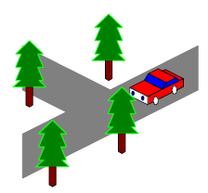
Struktur Algoritma Percabangan
Sebuah program tidak selamanya akan berjalan dengan mengikuti struktur berurutan, kadang-kadang kita perlu merubah urutan pelaksanaan program dan menghendaki agar pelaksanaan program meloncat ke baris tertentu.
Peristiwa ini kadang disebut sebagai percabangan/pemilihan atau keputusan.

Slide 15
Latihan soal 1 : menonton_film
Sebuah aturan untuk menonton sebuah film tertentu adalah sebagai berikut, jika usia penonton lebih dari 17 tahun maka penonton diperbolehkan dan apabila kurang dari 17 tahun maka penonton tidak diperbolehkan nonton.

Slide 16
jawaban algoritma: menonton_film
Nama algoritma | Menonton_film
Deklarasi | Usia : real; Psn : String;
Deskripsi | Read (Usia) if Usia > 17 Psn← “anda boleh menonton” else Psn← “anda tidak boleh menonton” Write(‘Pesan’, Psn)
a01MenontonFilm.java

Slide 17
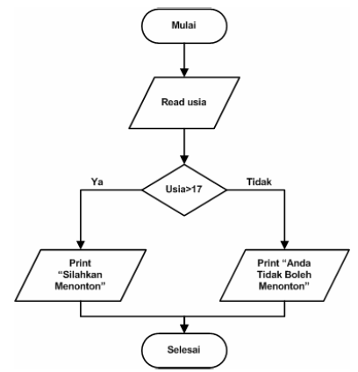
jawaban flowchart: menonton_film

Slide 18
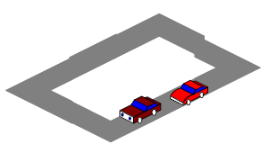
Struktur Algoritma Perulangan
Dalam banyak kasus seringkali kita dihadapkan pada sejumlah pekerjaan yang harus diulang berkali.
Salah satu contoh yang gampang kita jumpai adalah balapan mobil seperti tampak pada gambar ini Mobil-mobil peserta harus mengelilingi lintasan sirkuit berkali-kali sesuai yang ditetapkan dalam aturan lomba. Siapa yang mencapai garis akhir paling cepat, dialah yang menang.

Slide 19
Struktur Perulangan
Kondisi pengulangan, yaitu syarat yang harus dipenuhi untuk melaksanakan pengulangan. Syarat ini biasanya dinyatakan dalam ekspresi Boolean yang harus diuji apakah bernilai benar (true) atau salah (false)
Badan pengulangan (loop body), yaitu satu atau lebih instruksi yang akan diulang

Slide 20
Apa itu Pemrograman?
Algoritma baru efektif jika dijalankan oleh sebuah pemroses (processor)
Menurut Les Goldschlager, suatu pemroses harus:
Mengerti setiap langkah dalam algoritma
Mengerjakan operasi yang bersesuaian dengan langkah tersebut

Slide 21
Algoritma yang ditulis dalam bahasa komputer dinamakan program
Bahasa komputer yang digunakan dalam menulis program disebut bahasa pemrograman
Orang yang membuat program komputer dinamakan pemrogram (programmer)
Kegiatan merancang dan menulis program disebut pemrograman

Slide 22
Belajar Memprogram dan Belajar Bahasa Pemrograman
Belajar memprogram berarti mempelajari metode pemecahan masalah, kemudian menuliskan algoritma pemecahan masalah dalam notasi tertentu (Inggriani L, 1996).
Belajar Bahasa Pemrograman berarti belajar memakai bahasa komputer, aturan tata bahasanya, instruksinya, tata cara pengoperasiannya (Inggriani L, 1996).

Slide 23
Sejarah pemrograman
Komputer adalah mesin digital, artinya komputer hanya mengenala kondisi arus listrik (jika ada arus maka 1, jika tidak ada arus maka 0)
Bahasa pemrograman yang menggunakan sandi 0 dan 1 disebut bahasa mesin.
Bahasa mesin sangat susah, maka dilambangkan untaian sandi 0 dan 1 dengan singkatan yang disebut bahasa assembly.
Kemudian dikembangkan bahasa pemrograman generasi ketiga, biasanya menggunakan bahasa inggris, antara lain Basic, Pascal, C, C++, Python dll. Misal:
Writeln (‘Algoritma’);
Generasi lanjutan yaitu bahasa pemrograman keempat digunakan untuk mengembangkan aplikasi basis data seperti SQL

Slide 24
Bahasa Pemrograman dapat digolongkan menjadi dua kelompok:
Bahasa pemrograman bertujuan khusus
Cobol → terapan bisnis dan administrasi
Fortran → aplikasi komputer ilmiah
Assembly → aplikasi pemrograman mesin
Prolog → aplikasi kecerdasan buatan
Dll.
Bahasa pemrograman bertujuan umum
Pascal, Basic, C, C++, Python dll ( untuk berbagai aplikasi)
Visual Basic, Foxpro, Java, Delphi

Slide 25


Bahasa Pemrograman Yang Akan Kita Pelajari

Slide 26
Latihan 1
Kerjakan pada selembar kertas beri nama dan nim kemudian dikumpulkan!
1. Menurut pendapat anda apa yang dimaksud dengan algoritma !
2. Sebut dan Jelaskan Macam-macam Struktur dasar algoritma !

Slide 27
Pertemuan Ke 2
3. Struktur Pemrograman Python ?

Slide 28
Pertanyaan Kenapa Belajar pemrograman . . . ?
Alasan kita membuat Program ?
Apa manfaatnya ?
Bagaimana kelanjutan dan arah teknologi komputer ke depan ?

Slide 29
Alasan / Tujuan membuat program ?
Mendapatkan jawaban atas suatu masalah
Memperpendek langkah penyelesaian suatu masalah

Slide 30
Lalu mengapa kita perlu membuatnya ?
Belum ada program yang dapat menyelesaikan permasalahan yang dihadapi
Program yang ada terlalu mahal
Program yang ada terlalu berat dimana speskasi komputer yang ada miliki tidak mampu untuk menjalankannya
Hanya untuk kesenangan

Slide 31
Apa yang kita lakukan dengan komputer untuk menyelesaikan masalah yang dihadapi ?
Menggunakan program yang sudah ada
Menggabungkan program yang sudah ada untuk membentuk suatu fungsi
Membuat program baru

Slide 32
Maka Kita Harus Belajar Bahasa Pemrograman !
Bahasa pemrograman merupakan cikal bakal suatu program atau aplikasi komputer.
Dengannya kita bisa merangkai perintah-perintah yang sudah ditetapkan untuk membentuk suatu fungsi yang dinginkan.
Ada begitu banyak bahasa pemrograman baik yang digunakan untuk kebutuhan khusus atau juga untuk penyelesaian masalah secara umum

Slide 33
Maka Kita Harus Belajar Bahasa Pemrograman !
SQL tujuannya pembuatan database
Opel GL tujuannya untuk membuat grafik
Python sama seperti C, C++, Pascal, Java tujuannya untuk membuat program dengan berbagai keperluan

Slide 34
Maka Kita Belajar Python ?
Python dapat dijalankan di berbagai sistem operasi seperti Lin ux, Unix, dan juga Windows
Pengurangan source program secara besar-besaran juga merupakan tujuan dibuatnya bahasa ini.
Python sama seperti C, C++, Pascal, Java tujuannya untuk membuat program dengan berbagai keperluan

Slide 35
Pertemuan Ke 2
3. Struktur Pemrograman Python ?

Slide 36
Struktur Pemrograman Python
1. Tipe Data
2. Variabel
3. Operator

Slide 37
1. Tipe Data

Slide 38
Tipe Data
Beberapa tipe data pada Python :
1. NUMBER/NUMERIC
Tipe data Number merepresentasikan nilai-nilai berupa angka. Python menggolongkan beberapa tipe data umum seperti, Integer (bilangan bulat) dan Floating-point (bilangan desimal) ke dalam tipe data Number.

Slide 39
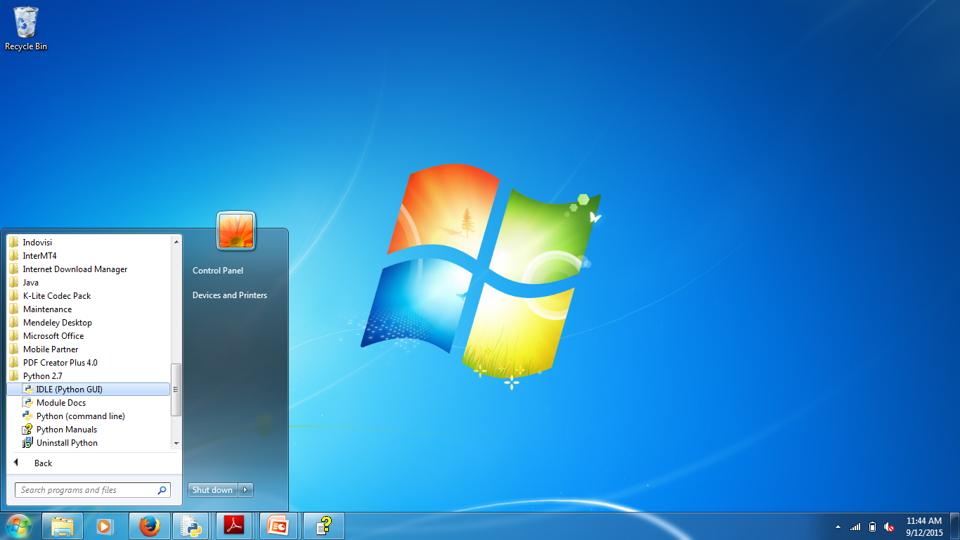
Masuk Python
klik menu File | All Programs | Python 2.7 | IDLE Python GUI

Slide 40
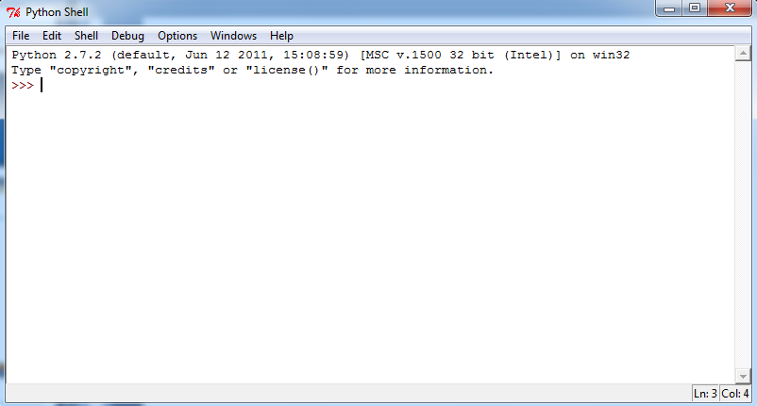
Tampilan Awal Python

Slide 41
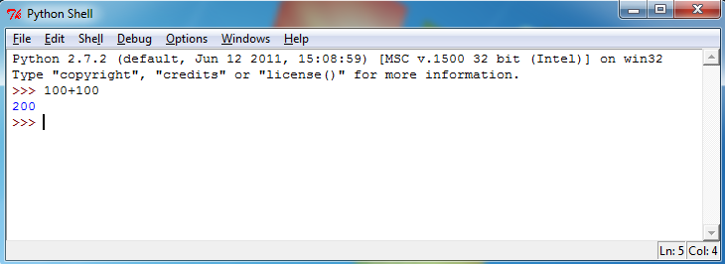
Tipe Data
Contoh :

Slide 42
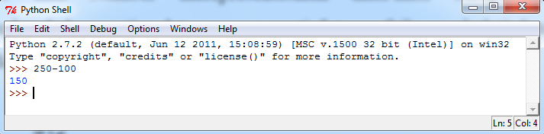
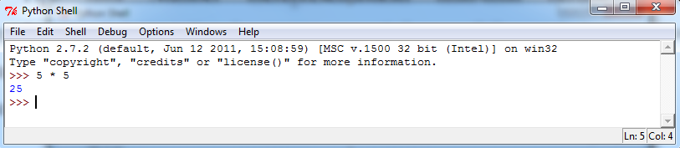

Slide 43
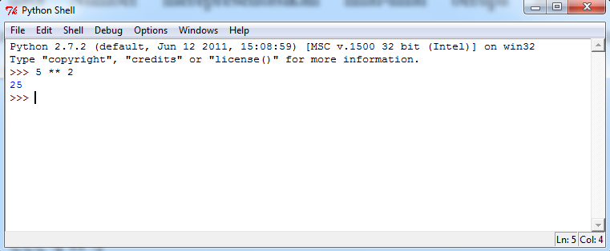
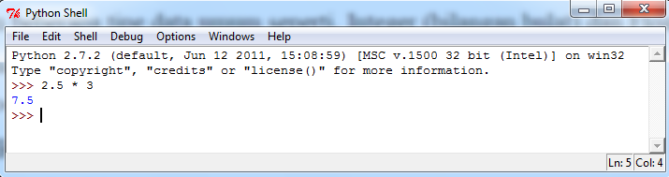

Slide 44
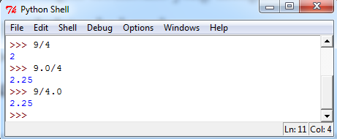

Slide 45
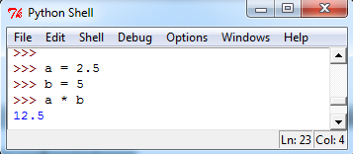
Operator Penugasan (=)
Operator penugasan ( = ) digunakan untuk memasukkan nilai kedalam variabel. Tidak ada hasil yang akan muncul sampai statemen selanjutnya.
Contoh :

Slide 46
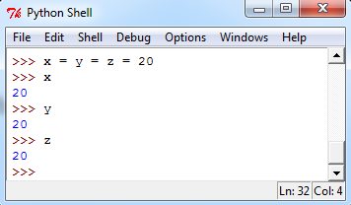
Nilai dapat di masukkan kedalam beberapa variabel secara simultan.
Contoh :

Slide 47
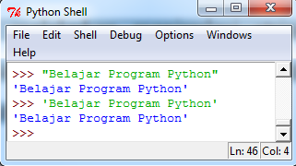
Tipe Data
2. STRING
Selain angka, python juga mampu melakukan manipulasi string, yang dapat di ekspresikan dengan beberapa cara. Penulisan nilai string pada python menggunakan tanda petik satu ( ' ) atau tanda petik dua ( “ ). Contohnya :

Slide 48
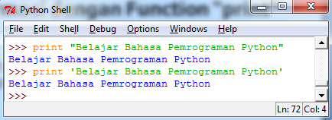
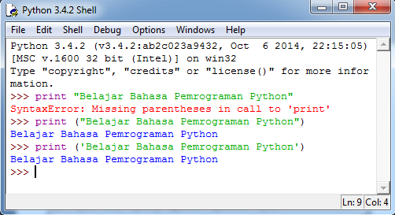
Mencetak Informasi dengan Function “print”
Fuction Print dalam pemrograman Python berfungsi untuk mencetak String yang diinginkan ke dalam layar.
Contoh :

Slide 49
Print “ “ dengan Print ‘ ‘ …… ?
Sama satu petik atau dua petik adalah sama fungsinya.
Namun jika petiknya dua kali petik petik contoh “”…”” atau ‘‘…’’ maka hasilnya error

Slide 50
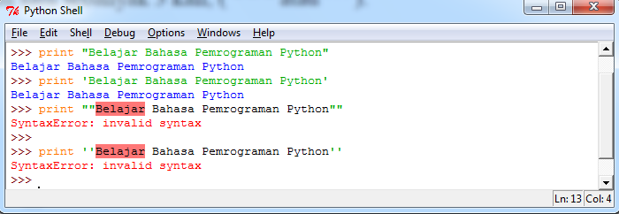
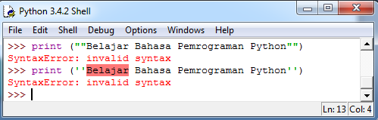

Slide 51
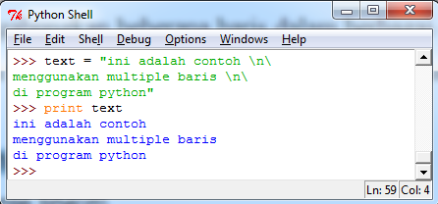
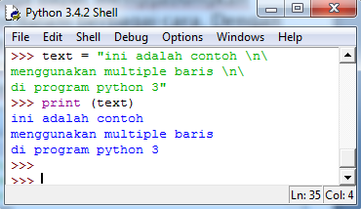
String literal juga dapat menggabungkan beberapa baris dalam berbagai cara. Dengan
menggunakan operator ( \n\ ) di akhir kalimat untuk menyambung kalimat selanjutnya yang
berada di baris selanjutnya.

Slide 52
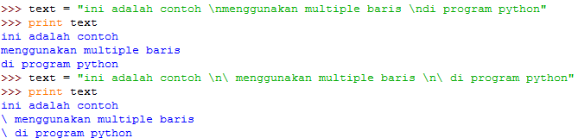
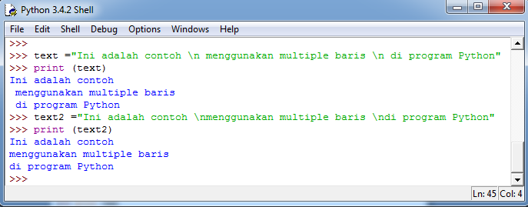

Slide 53
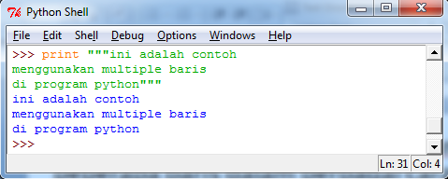
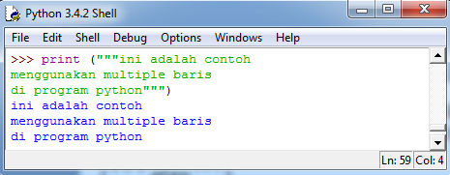
Penulisan string untuk multiple line juga dapat dilakukan dengan menggunakan tanda
petik dua atau satu sebanyak 3 kali,
( “ “ “ atau ' ' ' ).

Slide 54
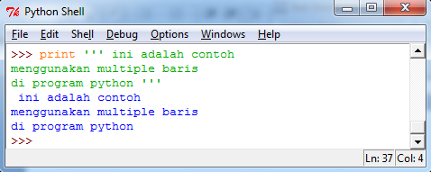
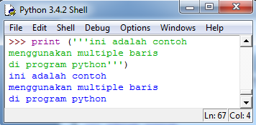

Slide 55
2. Variabel

Slide 56
Variabel
Variabel merupakan simbol yang mewakili nilai tertentu. Pembuatan variabel dalam
python sangat sederhana. Berikut adalah ketentuan mengenai variabel dalam pyton :
Variabel tidak perlu dideklarasikan mempunyai tipe data tertentu
Jenis data dalam variabel dapat berubah-ubah
Penulisan variabel harus diawali dengan huruf, dan untuk karakter selanjutnya bisa berupa huruf atau angka
Penulisan variabel tidak boleh dipisah oleh <spasi>
Untuk variabel yang terdiri dari 2 suku kata, dapat dipisah dengan simbol underscore ( _ )

